Slide 1


əл-Фараби атындағы Қазақ Ұлттық Университеті
Химия жəне химиялық технология факультеті
ДӘРІС № 15
Ксенобиотиктердің ағзадағы метаболизмі
Дәріс оқыған: х.ғ.к. Берғанаева Гүлзат Ерғазықызы

Slide 2
Ксенобиотиктер
(грекше xenos — бөтен, жат, bios — тіршілік, өмір) — тірі ағзаға жат химиялық заттар.
Оларға пестицидтер, минерал тыңайтқыштар, радионуклидтер, синтетикалық бояғыш заттектер, дәрілік заттар және т.б. жатады.
Ағзаға түскен соң олар биотрансформацияға ұшырап, аллергиялық реакция туғызуы, иммунитетті төмендетуі, зат алмасуды бұзуы, тұқым қуалайтын белгілерді өзгертуі мүмкін.

Slide 3
Биотрансформация
— бұл дәрілік заттардың (ДЗ) ағзадан оңай шығарылатын белсенділігі жоқ (н/е бастапқы ДЗ-пен салыстырғанда белсенділігі төмен болатын) және полярлығы жоғары гидрофильді қосылыстардың (метаболиттердің) пайда болуына әкелетін ДЗ-дың метаболикалық өзгеруінің кешені.
Кейбір ДЗ (гидрофильді ионогенді, липофильді) ағзадан өзгеріске ұшырамай ағзадан шығарылады. Бірақ бұл сирек кездесетін жағдай.
Кейде, биотрансформация кезінде, енгізілген дәрілерге қарағанда неғұрлым белсенді (пролекарство) және улы метаболиттер түзілуі мүмкін!!!
Негізгі биотрансформация жүретін ағза – БАУЫР.
Сонымен қатар биотрансформация өкпеде, бүйректе, ішек қабырғасында, теріде жүреді.

Slide 4
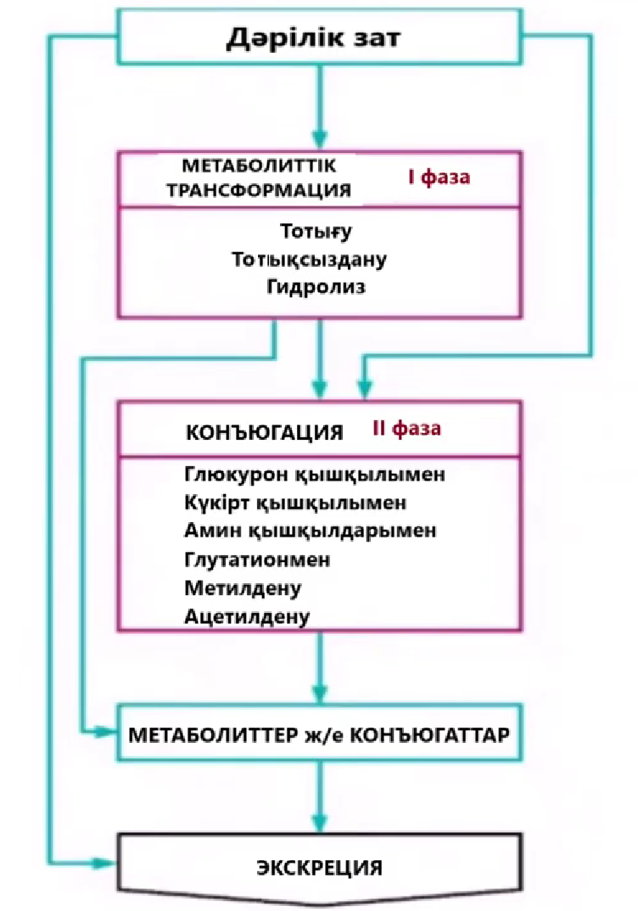

Slide 5
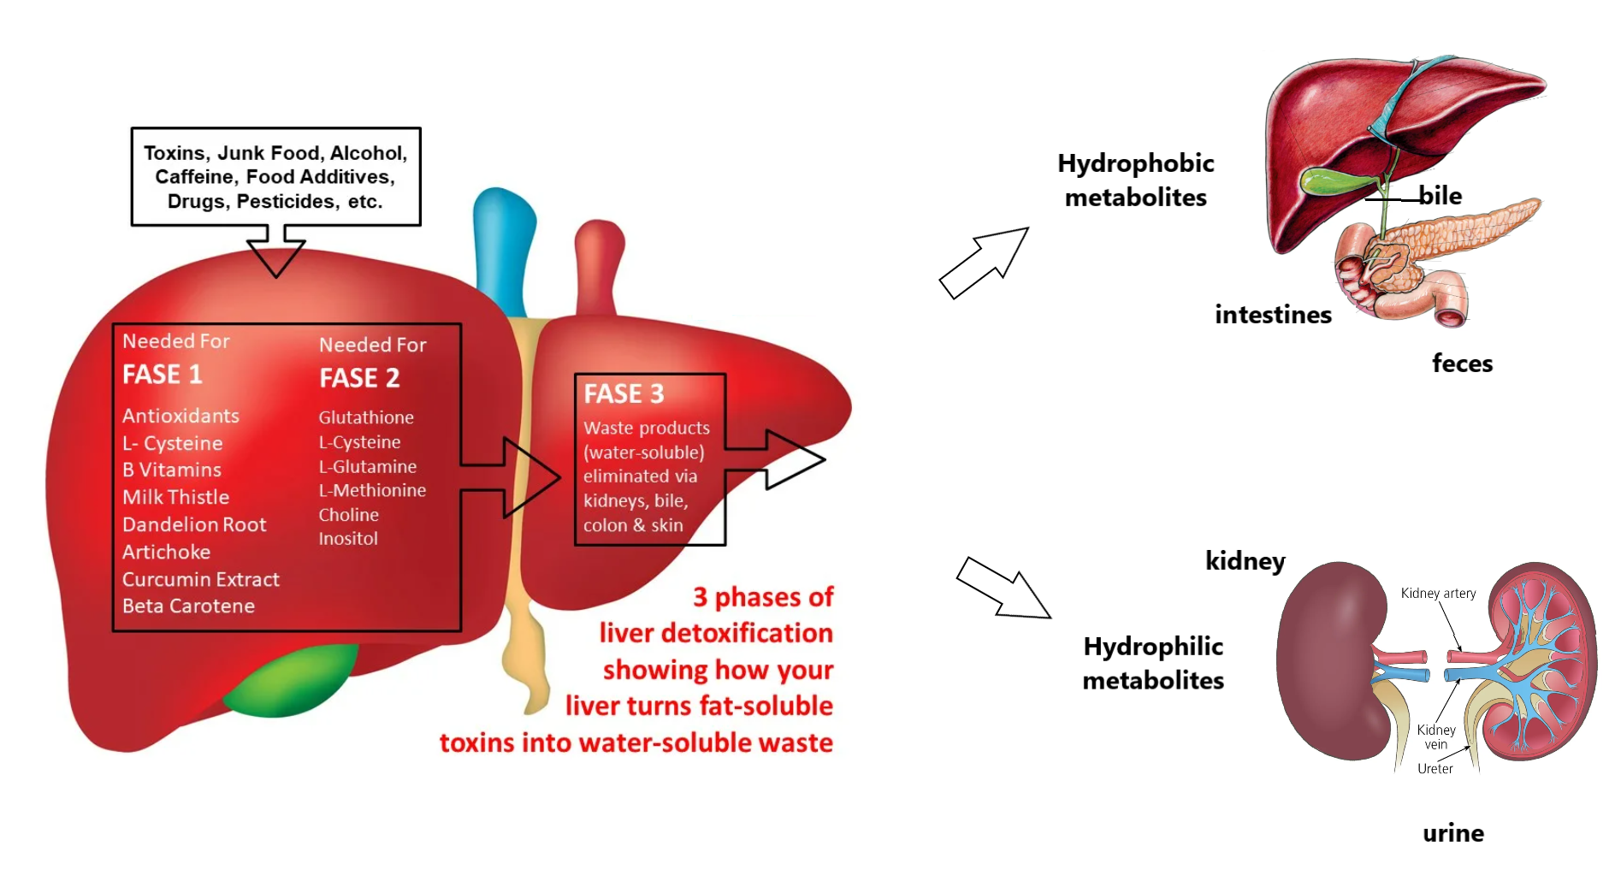

Slide 6
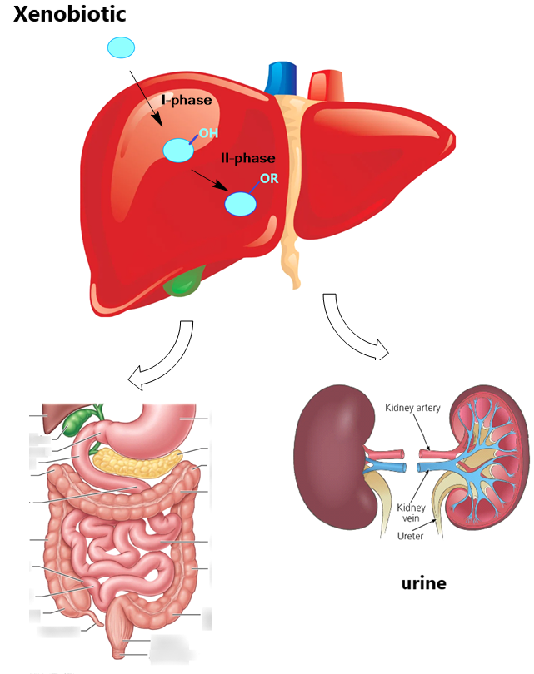

Slide 7
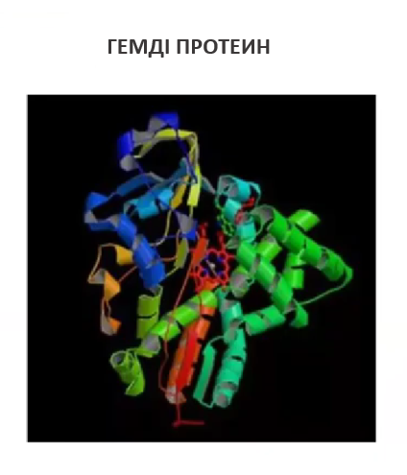
I фаза – Метаболиттік трансформация
Осы фазадағы реакцияларды (тотығу, тотықсыздану, гидролиз) әсер ету арнайылығына байланысты және орналасу жеріне қарай екі типті ферменттер катализдейді:
🔹 Микросомалды ферменттер
олар гепатоциттердің ЭПТ орналасады және субстраттық арнайылыққа ие болмайды, яғни кез келген ДЗ метаболизмге ұшырату мүмкін.
Цитохром P450 (CYP)
англ. cytochrome P450, CYP
Көміртек тотығымен байланысқан P450 цитохромы 450 нм толқын ұзындығында жарықты сіңіру максимумына ие, бұл оның атауын анықтады.
Р – пигмент
450 нм

Slide 8
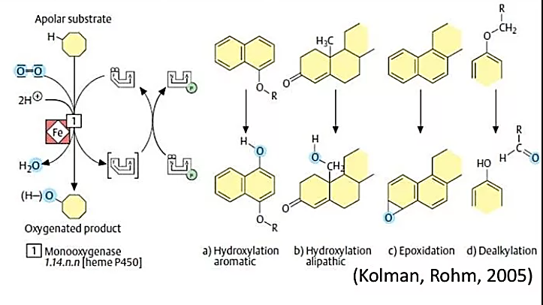

Slide 9
I фаза – Метаболиттік трансформация
Осы фазадағы реакцияларды (тотығу, тотықсыздану, гидролиз) әсер ету арнайылығына байланысты және орналасу жеріне қарай екі типті ферменттер катализдейді:
🔹 Микросомалды ферменттер
олар гепатоциттердің ЭПТ орналасады және субстраттық арнайылыққа ие болмайды, яғни кез келген ДЗ метаболизмге ұшырату мүмкін (Цх P450).
🔹 Микросомалды емес ферменттер
ЭПТ-дан тыс жерде орналасады және жоғары субстраттық арнайылыққа ие болады, яғни белгілі тек бір қатардағы ДЗ-ды метаболизмге ұшыратады.
Мысалы: алькогольдегидрогеназа (цитозольды фермент) спиртті тотықтырады.
I фаза нәтижесінде ДЗ-дан гидрофильділігі жоғары метаболиттер, немесе экскрецияланатын, немесе II фазаға түсетін заттар түзіледі!!!

Slide 10
Бауырдағы биотрансформациялық үрдістердің белсенділігі химиялық заттардың, оның ішінде дәрілік заттардың әсерінен өзгеруі мүмкін.
➤ Микросомалды ферменттердің индукторлары – бауырдағы микросомалды ферменттердің белсенділігін арттырады (кофеин, никотин, этанол, фенобарбитал т.б.).
Индукторлардың есебінен ДЗ-дың биотрансформация жылдамдығы жоғарылап, олар аз уақыт қана фармакологиялық әсер тигізеді және тез өтіп, экскрецияланады.
➤ Микросомалды ферменттердің ингибиторлары – бауырдағы микросомалды ферменттердің белсенділігін төмендетеді (метронидазол).
Олардың фонында биотрансформацияның әлсіреуі, яғни дәрілік препарат әсерінің жоғарылауы және әсер ету уақытының ұзаруы байқалады.

Slide 11
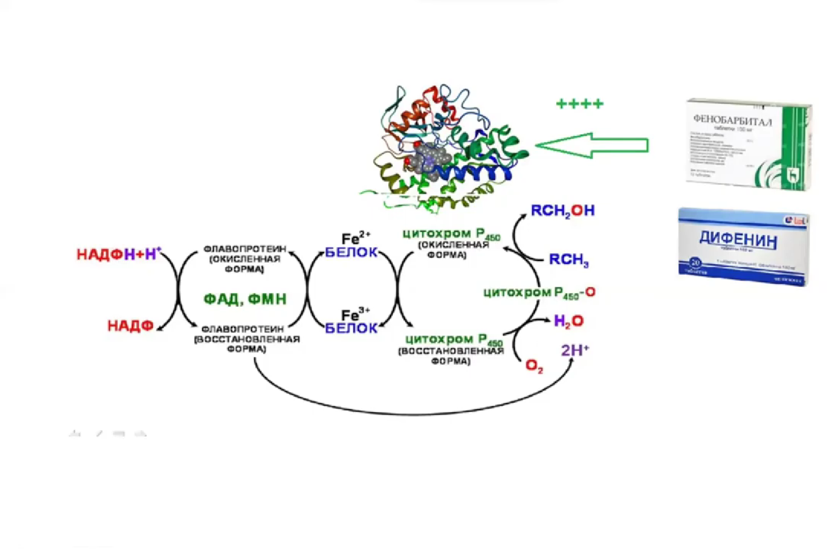

Slide 12
IІ фаза – Конъюгация
Бұл сатыда ДЗ н/е 1-ші фаза́да түзілген метаболиттер эндогенді қосылыстармен
(глюкурон қышқылы, АК – глицин, глутамат, сульфат, глутатион) н/е химиялық топтарымен (метил, ацетил) байланысады (конъюгирленеді).
Реакцияны сәйкес трансферазалар катализдейді.
Нәтижесінде:
ДЗ н/е олардың метаболиттерінің токсикалық қасиеттері төмендейді;
жоғары полярлыққа ие болады да (яғни гидрофильділігі жоғарылайды) түзілген конъюгаттар оңай ағзадан шығарылады.

Slide 13
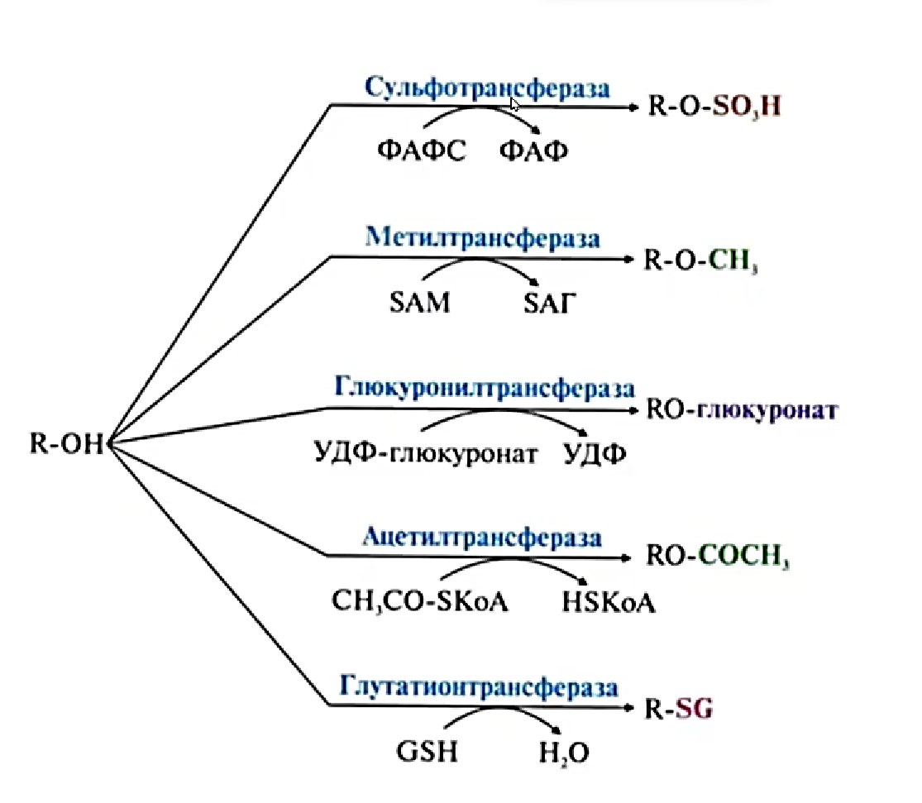

Slide 14
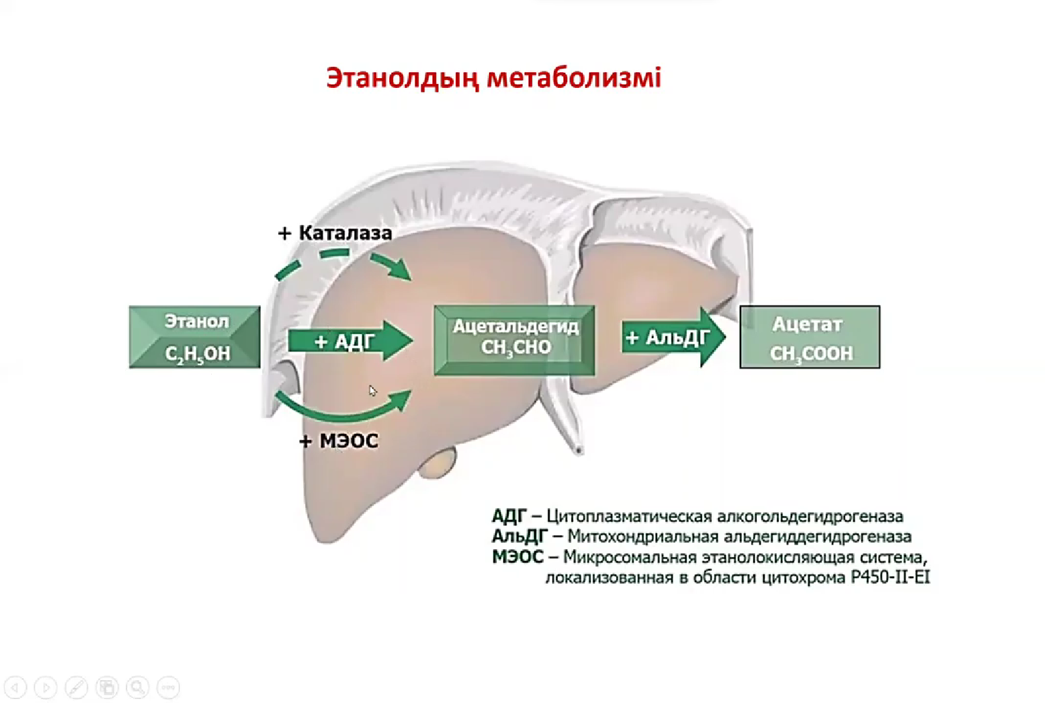

Slide 15
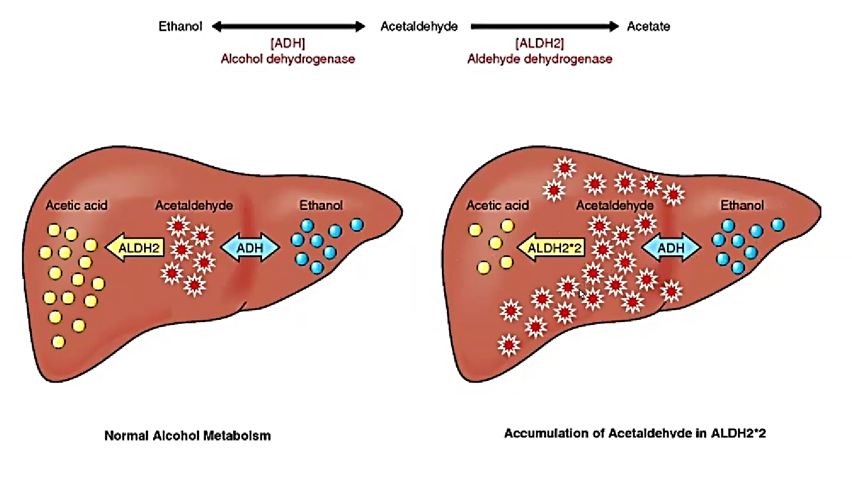
Этанолдың бауырдағы метаболизмі және ацетальдегидтің жиналуы

Slide 16
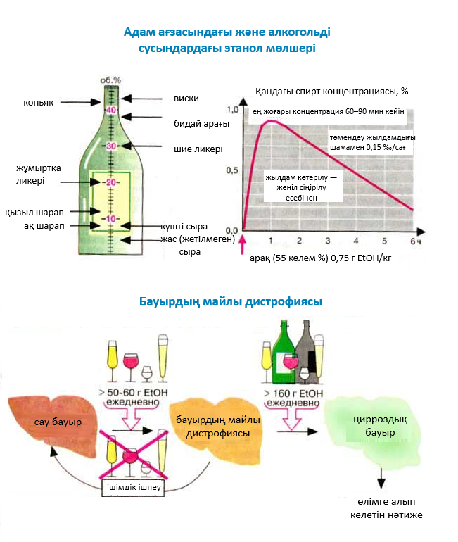
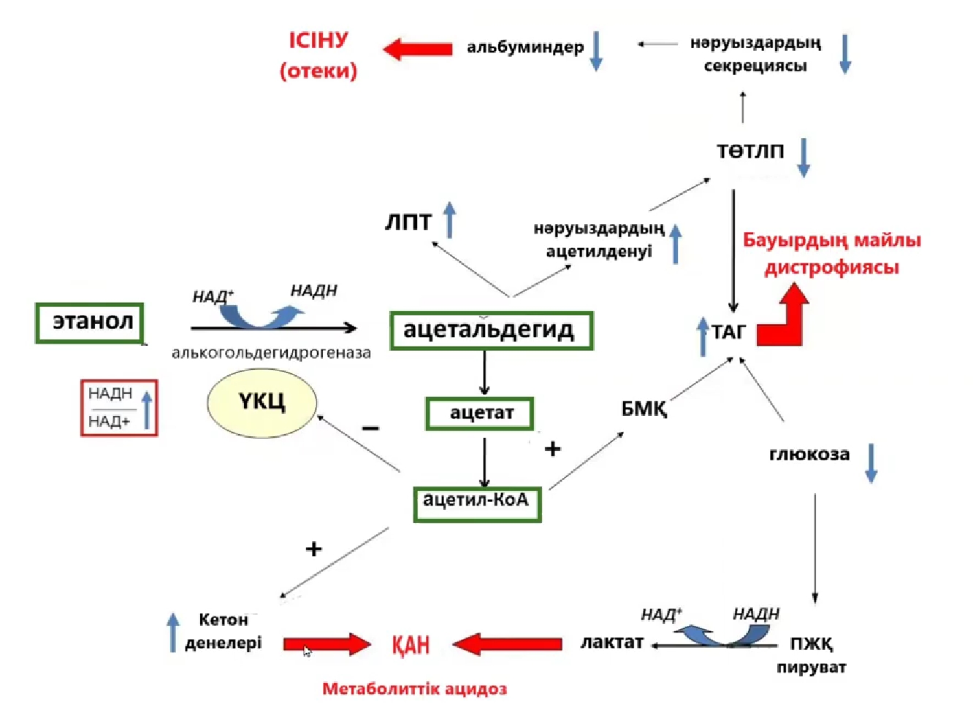
Этанол алмасуының биохимиялық салдары (ацетальдегидтің әсері)

